Slide 1
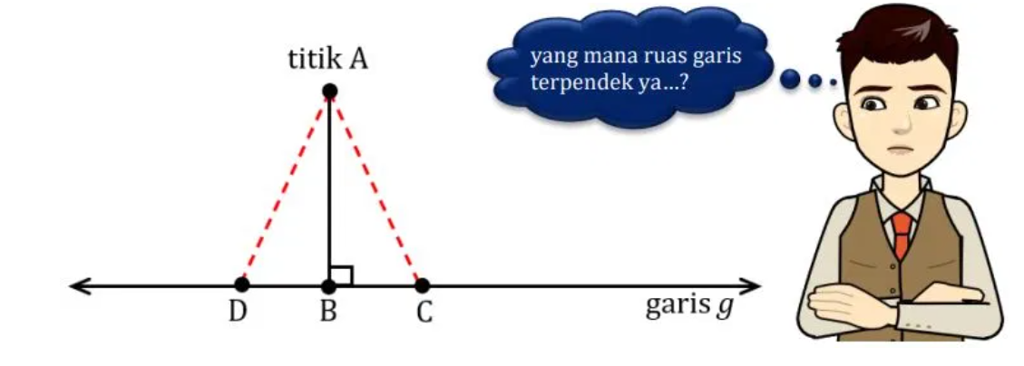
Konsep Jarak Titik ke Garis
Perhatikan gambar berikut!
Jadi, ruas garis terpendek dari contoh permasalahan di atas yakni ruas garis AB. Dengan begitu dapat kita simpulkan bahwa jarak titik A ke garis g adalah panjang ruas garis AB. Hal ini karena ruas garis AB yaitu ruas garis tegak lurus antara titik A ke garis g. Dalam hal ini, titik B dapat kita sebut sebagai proyeksi titik A terhadap garis g.

Slide 2
Pengertian Jarak Titik ke Garis
Nah, dari contoh permasalahan di atas kalian pasti sudah bisa menyimpulkan pengertian dari jarak titik ke garis kan?
Jadi, jarak titik ke garis adalah ruas garis yang tegak lurus atau terpendek dari sebuah titik terhadap sebuah garis. Misal A adalah titik dan g adalah garis. Jarak titik A ke garis g adalah panjang ruas garis AB dengan B terletak di garis 𝑔, dan AB tegak lurus dengan garis 𝑔.

Slide 3
Menentukan Jarak Titik ke Garis
Prosedur Menghitung Jarak Titik ke Garis
SEGITIGA SIKU-SIKU
SEGITIGA SAMA SISI
SEGITIGA SAMA KAKI
C
C
C
D
a
a
E
A
B
A
D
B
A
D
B
a
Jarak titik A ke garis BC
Jarak titik C ke garis AB
Jarak titik C ke garis AB
$$AB×AC=BC×AD$$
$$AD=\frac{1}{2}×a\sqrt{3}$$
$$Gunakan Teorema Pythagoras$$
Jarak titik B ke garis AC
$$AB×CD=AC×BE$$

Slide 4
CONTOH SOAL
Penyelesaian :

Slide 5
CONTOH SOAL
Penyelesaian :

Slide 6
CONTOH SOAL
Penyelesaian :

Slide 7
CONTOH SOAL
Penyelesaian :

Slide 8
CONTOH SOAL
Penyelesaian :

Slide 12
Terima kasih
Here is where your presentation begins

